Slide 1
Strumienie

Slide 2
Stream API
To zestaw metod do strumieniowego przetwarzania danych.
Po streamie możemy przejechać się tylko raz czyli inaczej niż w kolekcjach.
Z czego składa się strumień
Pobranie danych, Operacje pośrednie, Operacje terminalne

Slide 3
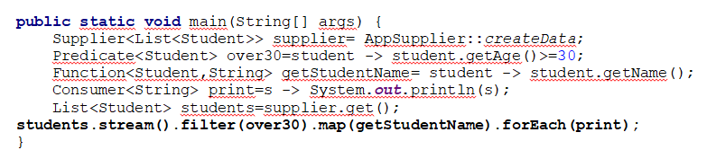
Przykład

Slide 4
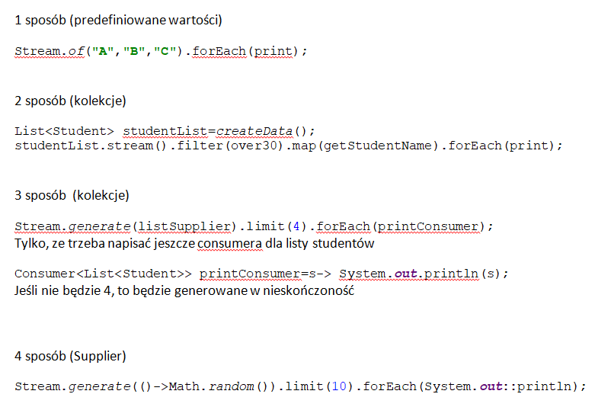
Generowanie wartości dla strumieni

Slide 5
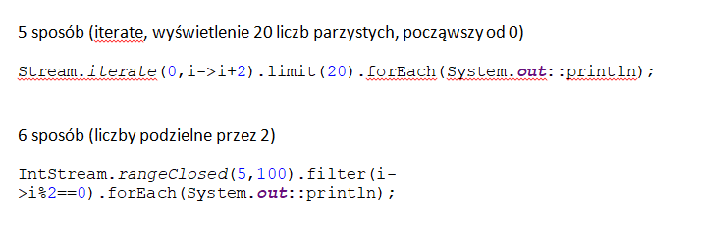
Generowanie wartości dla strumieni

Slide 6
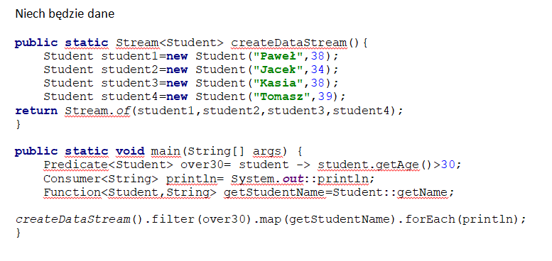
Filter
Filter to operacja pośrednia na strumieniach. Filter przyjmuje jako argument Predicate.

Slide 7
Map
Map to operacja pośrednia na strumieniach. Map przyjmuje jako argument Function.
Map i Filter można stosować wiele razy i na przemian.

Slide 8
ForEach
ForEach to metoda terminalna, która kończy używanie strumienia

Slide 9
FindFirst, AnyMatch,AllMatch,NoneMatch
Wszystkie trzy to metody terminalne, które po wykonaniu swoich zadań zamykają strumień.
Wyświetlimy imię pierwszego studenta, którego wiek przekracza 30 lat

Slide 10
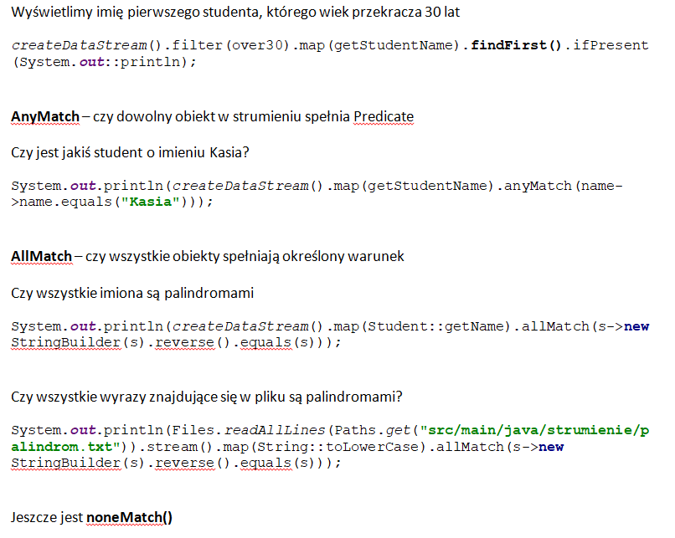
FindFirst, AnyMatch,AllMatch,NoneMatch

Slide 11
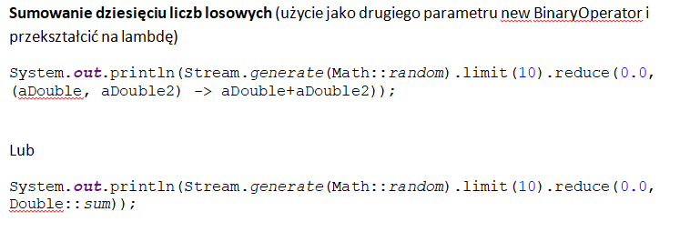
Reduce
Metoda terminalna. Redukuje strumień do jednej, konkretnej wartości.Można użyć do wyszukiwania min,max czy do łączenia stringów.

Slide 12
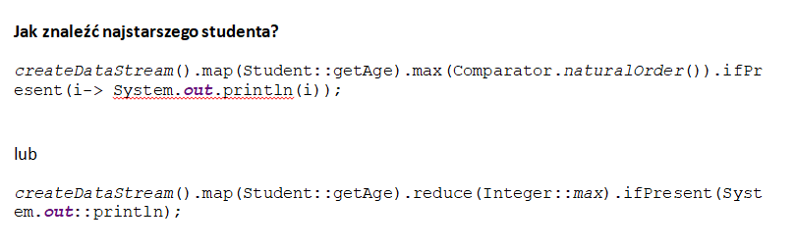

Slide 13
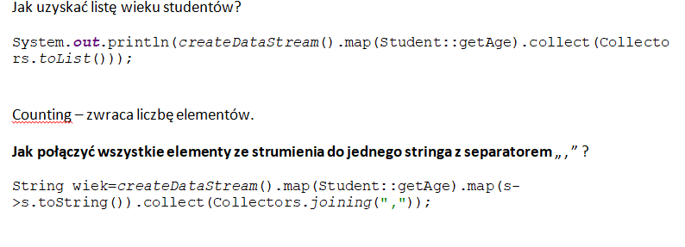
Collect
Metoda terminalna, jest to specjalny typ reduce, który pozwala nam np. na zebranie wszystkich elementów w listę.

Slide 14
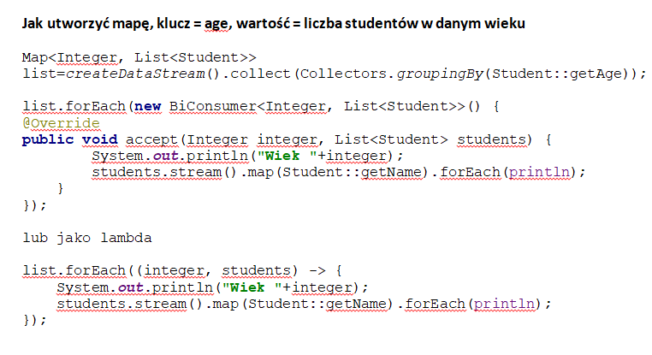
Collect

Slide 15
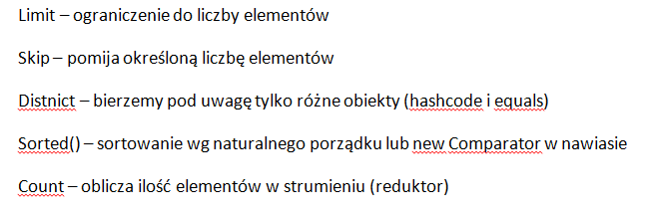
Limit, skip, distinct,sorted, count

Slide 16
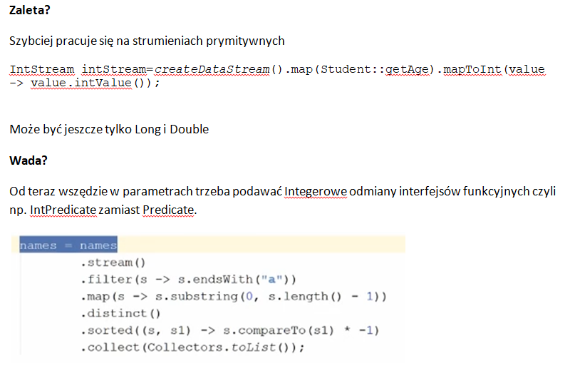
Strumienie typów prymitywnych

